Slide 1
О ЧЕМ РАССКАЗЫВАЮТ ГЕРБЫ
Урок по изобразительному искусству в 5 классе

Slide 2
Геральдика – искусство составления гербов
Герб – немецкое слово. В переводе на русский оно означает «наследство».
Герб – это условное изображение, являющееся символом и отличительным знаком государства, города, а в старину – рода или отдельного лица, отражающее исторические традиции владельца.

Slide 3
Предшественниками гербов были родовые и семейные знаки собственности
Такими простейшими знаками в виде палочек, зарубок, элементарных рисунков ремесленники помечали свои изделия, крестьяне – инвентарь и скот.

Slide 4
Первые гербы
Первыми гербами были эмблемы на печатях, монетах, медалях древних государств. В III тысячелетии до н.э. в Шумере это был орел с львиной головой, в Египте – змей, в Армении – лев, в Византийской империи – двуглавый орел. Гербы имели и города. Гербом Афин была сова, Коринфа – крылатый конь.

Slide 5
с
Являясь отличительной эмблемой государства или города, гербы символически передавали их характерные особенности, местные отличия, исторические события, в них произошедшее.

Slide 6
со
Особую разновидность представляют гербы, появившиеся в Западной Европе в XI-XII веках, в эпоху крестовых походов и рыцарских турниров.
Целью было увековечить ратные подвиги владельца, ими стали дорожить и передавать по наследству. Тогда и появилось слово герб.

Slide 7
со
Со временем герольды (глашатаи), которые были распорядителями на рыцарских турнирах, стали описывать и составлять гербы. Так возникло искусство составления гербов – геральдика.
Образовалась своего рода геральдическая азбука.

Slide 8
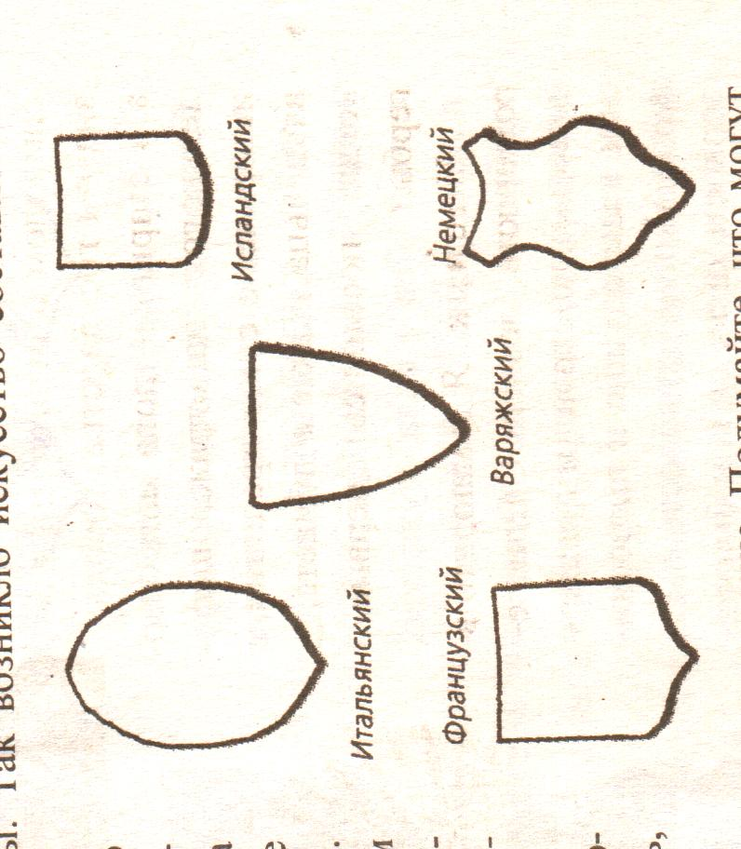
Основой герба считается щит – как поле для изображения эмблемы

Slide 9
Государственные символы
Гимн;
Герб;
Флаг.

Slide 10
Значение цветов в гербе
Красный – храбрость, мужество;
Черный – скромность, ученость, печаль;
Зеленый – надежда, изобилие, свобода;
Золотой – богатство, сила, верность, постоянство;
Серебряный – невинность, чистота, девственность;
Голубой – величие, красота, ясность;

Slide 11
Герб Республики Саха (Якутия)

Slide 12
Новый государственный герб Якутии утверждён Законом №1288-XII (а Постановление о принятии Закона №1288а-XII) от 26 декабря 1992 года, согласно статье 2 этого Закона:
"Государственный герб Республики Саха (Якутия) представляет собой круг, в центре которого изображение древнего всадника со знаменем с наскальных рисунков реки Лены, на фоне солнечного диска-щита, помещённого в обрамление с традиционным национальным орнаментом в виде семи ромбических кристаллообразных фигур и надписями "Республика Саха (Якутия)" и "Саха Республиката". В цветном изображении Государственного герба Республики Саха (Якутия) солнце - серебристого, всадник - тёмно-красного, обрамление - тёмно-голубого, орнамент и надписи - белого цвета" .
Центральный элемент герба - древнее наскальное изображение, обнаруженное у деревни Шишкино (район реки Лены) в 1745 году. Семь ромбических кристаллов символизируют семь народов, населяющих край: якутов, русских, эвенков, эвенов, чукчей, долганов, юкагиров. Тёмно-голубой цвет символизирует верность, искренность и надёжность, белые цвет - чистоту, а тёмно-красной охрой выполнены наскальные рисунки у Шишкино. Авторы герба: нар.худ. СССР А.Н.Осипов, засл. деят. искусств В.С.Парников, график В.Н.Игнатьев, член-корр. Росс. акад. художеств И.А.Потапов. Другие авторы предлагали с качестве элементов герба мамонта, журавля-стерха, но эти предложения не получили поддержки.
Герб Якутии внесен в Государственный геральдический регистр РФ под №182.

Slide 13
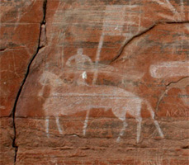
Наскальный рисунок всадника
Наскальные рисунки эпохи палеолита у пос.Шишкино (т.н. "Шишкинские писаницы") расположены на скалах вдоль Лены на протяжении около 2 км. Считается, что рисунки выполнены в период переселения курыканских племен на Лену. Рисунки открыты в XVIII веке Г.Ф.Миллером и описаны академиком А.П.Окладниковым

Slide 14
Герб Хангаласского улуса
Герб Хангаласского улуса утверждён 17 июня 2005 года и внесён в Государственный геральдический регистр под №1828. Описание герба: "В лазоревом поле золотой орел с распростертыми крыльями, сидящий на вершине древа жизни "Аал-Луук масс". Во главе семь серебряных дугообразно расположенных якутских алмазов (фигуры в виде поставленных на угол квадратов, каждый из которых расторгнут на шесть частей: накрест и наподобие двух сходящихся по сторонам стропил)".
Изображение орла подчеркивает древнейшее происхождение хангалассцев. Голубой цвет-символ чистоты и неба.
Семь ромбических кристалликов алмаза означает единство издавна проживающих на территории Якутии народов: якутов, русских, эвенков, эвенов, чукчей, долганов, юкагиров.

